Slide 1





Slide 2






Slide 3

Hôm nay, mình được vợ giao nhiệm vụ chăm sóc Miu. Các bạn cùng mình chăm sóc “bé cưng” này nhé!

Slide 4


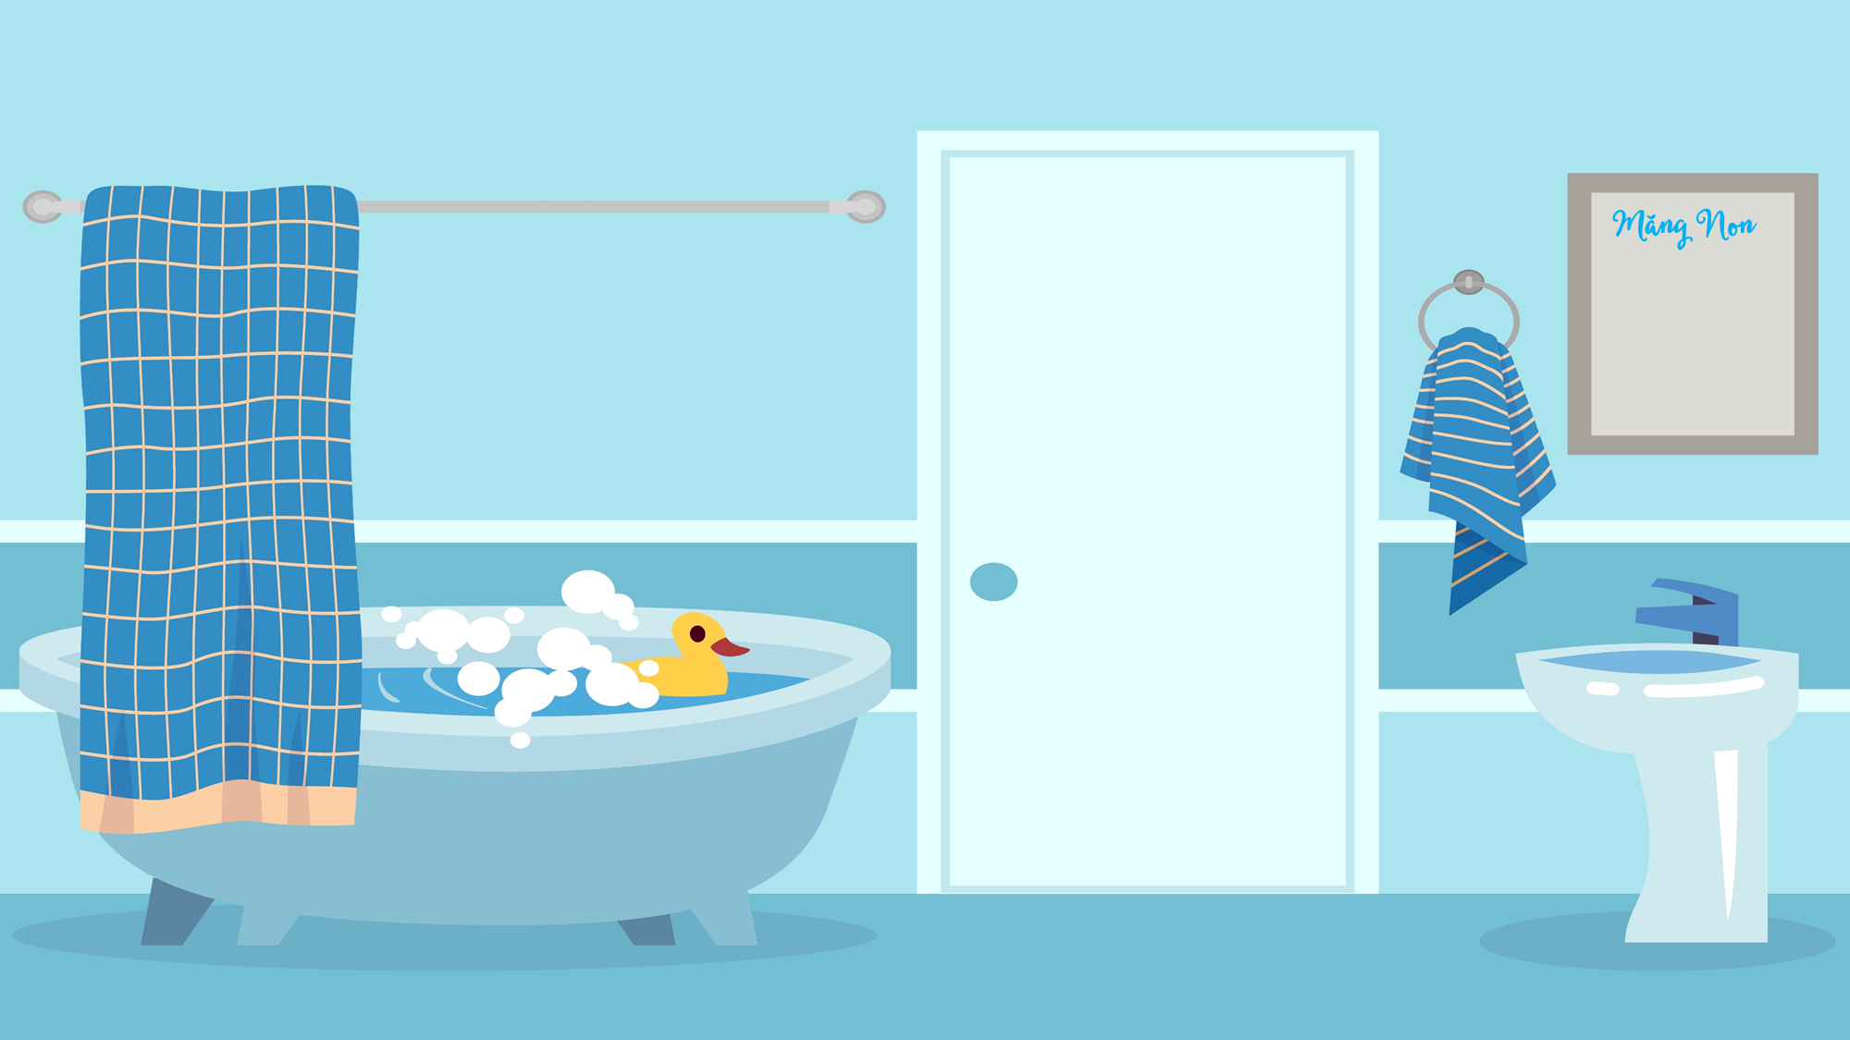

Tắm cho Miu
Cùng tắm cho bé Miu nào!!!

Slide 5








Câu 1 : Thế nào là động vật ăn tạp ?
Là động vật ăn thực vật
Là động vật ăn động vật
Là động vật có thức ăn là thực vật và động vật

Slide 6


Câu 2 : Hươu, nai, trâu, bò thuộc nhóm động vật ăn gì ?
Động vật ăn tạp
Động vật ăn cám
Động vật ăn thịt
Động vật ăn thực vật

Slide 7

Câu 3: Các động vật nào dưới đây thuộc nhóm động vật ăn thịt ?
Trâu, sói, sư tử.
Ngựa, hổ, sư tử
Hổ, báo, sư tử
Thỏ, mèo, chó

Slide 8


Thứ…..ngày…..tháng…..năm…….

Slide 9


Slide 10


Hoạt động 2: Tìm hiểu sự trao đổi khí, nước, thức ăn giữa động vật với môi trường.

Slide 11
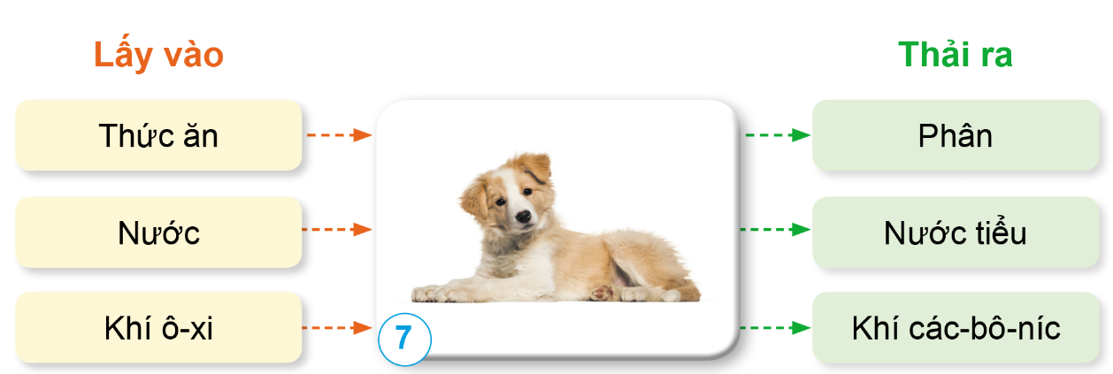
Nêu sự trao đổi khí, nước và thức ăn ở con chó
dựa vào hình 7.
Trong quá trình sống, con chó lấy: thức ăn, nước, khí ô-xi vào cơ thể và thải ra: phân, nước tiểu, khí các - bô - níc ra môi trường.

Slide 12



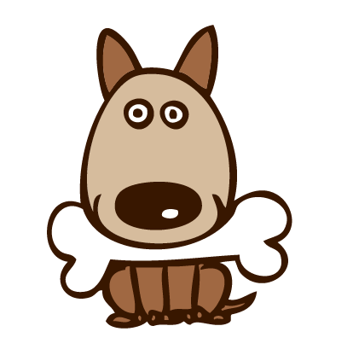
Trong quá trình sống, động vật lấy khí
ô-xi, nước, thức ăn từ môi trường vào cơ thể và thải ra môi trường khí các- bô-níc, các chất thải.
Notes:
Hương Thảo – Zalo 0972115126

Slide 13


Slide 14
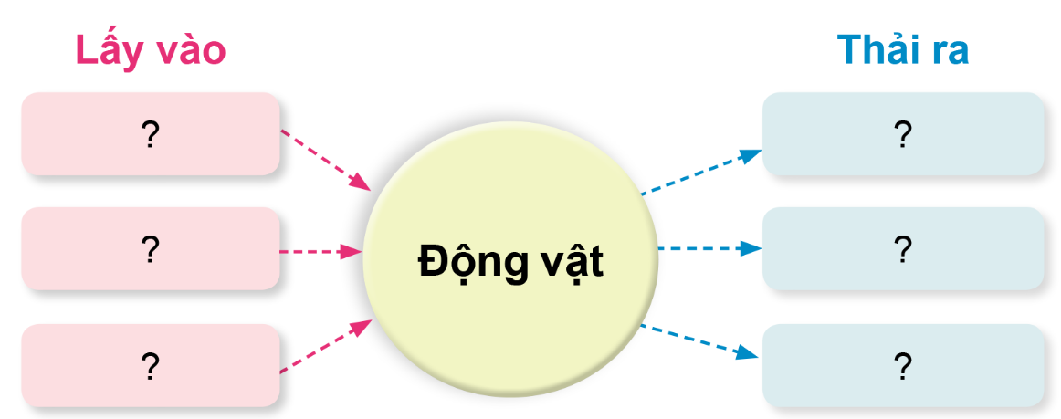
Vẽ sơ đồ tổng hợp về trao đổi khí, nước, thức ăn ở động vật theo gợi ý sau. Chia sẻ với bạn về sơ đồ đã vẽ.

Slide 15
Thức ăn
Phân
Nước
Nước tiểu
Khí ô-xi
Khí các-bô-níc

Slide 16


Slide 17
Em hãy nêu sự trao đổi khí, nước và thức ăn ở động vật?

Slide 18

EM HIỀN TRẦN.
KÍNH MONG QUÝ THẦY CÔ KHÔNG SHARE VÀO CÁC HỘI NHÓM
Zalo+ Fb ( vi phạm em xin ngừng bàn giao không hoàn phí).
Thầy/Cô đăng ký lấy giáo án liên hệ link Facebook Hien Tran PowerPoin
https://www.facebook.com/profile.php?id=100061892167622
NHÓM GIÁO ÁN ĐIÊN TỬ 4,8,11 ( coppy link bên dưới vào tìm kiếm fb )
https://www.facebook.com/groups/514479210372531/?ref=share_group_link
SĐT zalo Duy nhất Hiền Trần : 0353095025
( mọi tài khoản khác đều giả mạo)

Slide 19


